Slide 1

Enginyeria del Software
Pràctiques: Grup 431-02
Sprint 01: Requisits Funcionals i No Funcionals

Slide 2



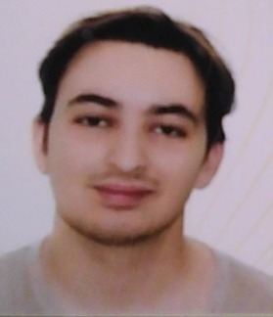
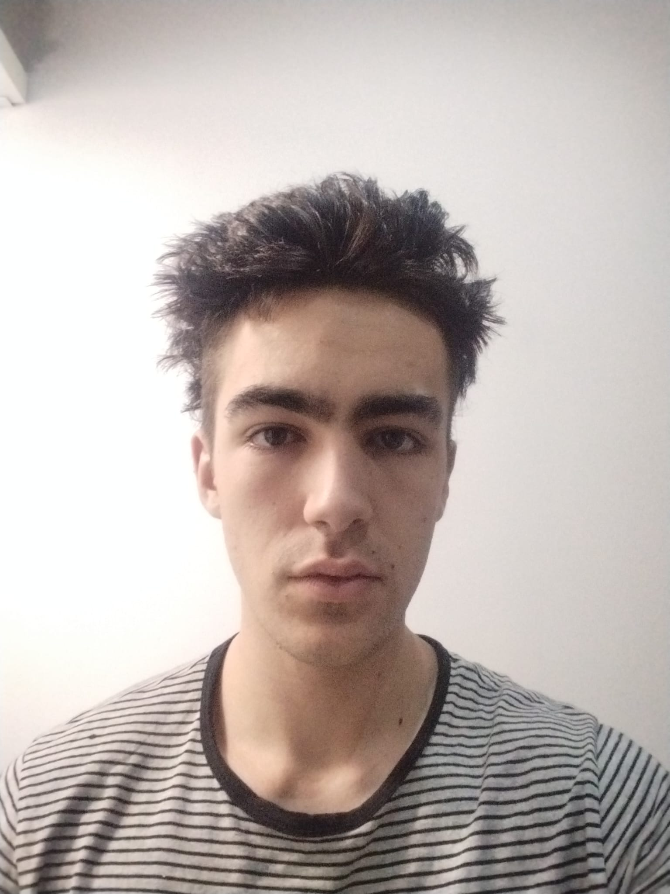
Composició de l’equip
Alejandro Ibarra
Amaro
Marc Sala
Tarré
Martí Pagès
Sánchez
Hug Capafons
Cuadra

Slide 3

Tasques fetes al sprint
Tasca 1: Fer Trello i Github (Alejandro Ibarra + Martí Pagès)
Tasca 2: Assignar Puntuació de tasques i fer Burndown Chart (Alejandro Ibarra)
Tasca 3: Requisits grup 1 (Martí Pagès)
Tasca 4: Requisits grup 2 (Hug Capafons)
Tasca 5: Requisits grup 3+4 (Alejandro Ibarra)
Tasca 6: Requisits grup 5+6 (Marc Sala)
Tasca 7: Perfils Usuari (Marc Sala)
Tasca 8: Preparació Power Point (Alejandro Ibarra)
Tasca 9: "Arranjaments" Power Point (Martí Pagès)

Slide 4

Perfils d’usuari a l’aplicació QUEMENGES
Client: És el consumidor. Consulta plats o cuiners, realitza i gestiona comandes. Ha de pagar des de l’aplicació QueMenges.
Cuiner: Ell prepara i ven el producte. Rep una valoració dels clients i gestiona la seva disponibilitat. Cobra segons el preu dels plats que prepara.
Repartidor: S’encarrega de transportar les comandes dels clients, sempre compartint la seva ubicació en temps real. Cobra segons la distància entre el cuiner i el client. Pot ser el propi cuiner.

Slide 5

Requisits (Client)
RF 01: Reserva de comandes
RNF 01: Ordre de mostra segons distància
RF 02: Eliminar ingredients opcionals.
RNF 02: Màxim de comandes simultàniament actives
RF 03: Consultar comandes prèvies
RF 04: Repetir comanda prèvia
RF 05: Seguiment de comanda
RF 06: Valoració comanda
RF 07: Pla mensual
RF 08: Punts clients

Slide 6

Requisits (Repartidor)
RF 01: Opció per decidir qui portarà la comanda
RF 02: Seguiment en mapa
RF 03: Ingrés de pagament (Se li pagarà al repartidor, a més de al cuiner).

Slide 7

Requisits (Cuiner)
RF 01: Indicar no disponibilitat
RF 02: Els cuiners tindran accés a un menú on es mostraran els plats proposats pels clients.
RNF 01: Només els cuiners tindran accés a aquest menú.
RF 03: Els cuiners podran acceptar aquestes propostes i comprometre’s a cuinar-les.
RF 04: Podran parlar amb els clients per un xat.

Slide 8
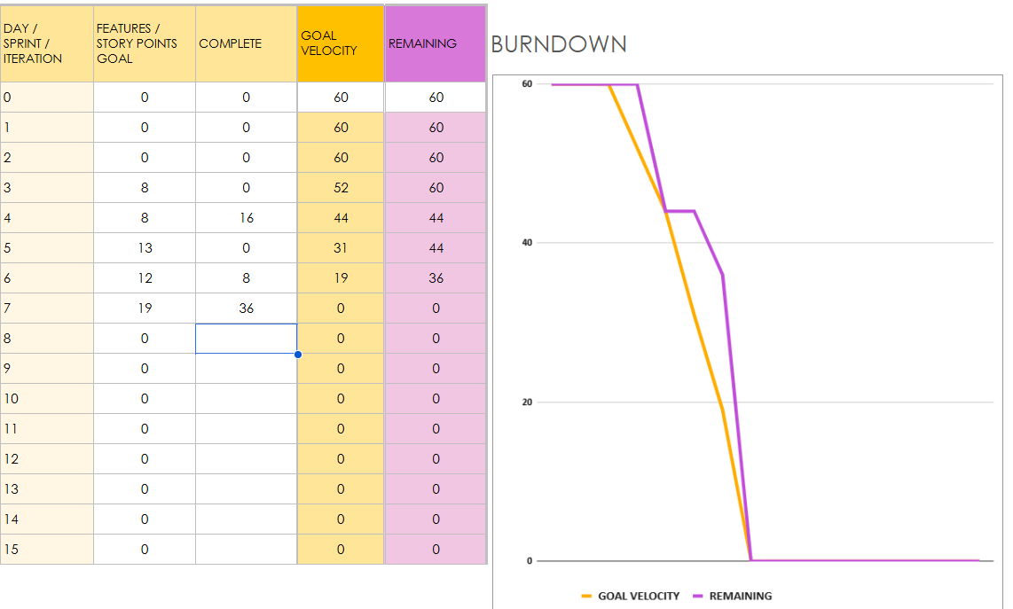
Burn-down chart

Slide 9



Links:
https://github.com/martipages/ES23UAB431-02
https://trello.com/invite/scrum437/ATTIc166beb62bacfa5bbf853a2924096fefE73BEFBC

Slide 10



Gràcies per l’atenció!

Slide 11
Enginyeria del Software
Pràctiques: Grup 431-02
Sprint 01: Requisits Funcionals i No Funcionals

